Slide 1



Emlak Otomasyonu

Slide 2







PROJE AMACIMIZ
Bu projedeki amacımız hem gayrimenkül sahibi insanlara hem de gayrimenkül satarak para kazanan insanların (emlakçıların) işini kolaylaştırmaktır. Kullanıcı tipleri olarak 2 farklı açıdan bakmamız gereken bu projede emlakçıların site site gezerek harcayağı zamanı daha verimli kullanması amacıyla geliştirdiğimiz proje sayesinde gerekli bilgileri girdiği takdirde veritabanına işleyerek bir sonraki arama sonucunda istediği bilgilere kolayca erişebilmesini sağlamaktır. Bu sayede gelen müşterilere harcanan zaman en verimli şekilde harcanacak olup hem de emlakçının ofiste olma süresinin arttırılması sağlanacaktır. Emlakçının ofiste olma süresinin artmasının emlakçıya olan yararı ise ofisten olabildiğince az dışarı çıkarak daha fazla müşteriyle ilgilenebilme fırsatı oluşturmaktadır. Yani kendisi için oluşturabileceği maksimum müşteri kapasitesini bu sayede oluşturacaktır.

Slide 3
PROJE AMACIMIZ
Gayrimenkul sahibi olmak isteyen insanlar emlakçılara gittiği zaman ev ev gezerek zaman kaybetmek yerine geliştirdiğimiz proje sayesinde gereksiz zaman harcamayarak hem zamandan tasarruf etmiş olacaklar hem de ev gezerek harcayacakları zamanı, geliştirdiğimiz proje sayesinde daha fazla ev araması ve incelemesi yaparak kullanacaklar. Projemizin yüz yüze olan aşaması bu şekilde gerçekleşmekte olup, projemiz uygulamaya dönştürüldüğü zaman istedikleri, aradıkları gayrimenkulün özelliklerini girerek veritabanında uyuşan gayrimenkül var ise listelenecektir. Bu sayede kullanıcılar hiçbir yere gitmeden oturdukları yerden istedikleri gayrimenkulü ve muadili olan gayrimenkulleri inceleyebileceklerdir.

Slide 4
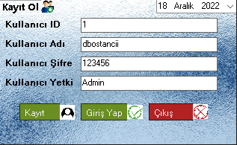
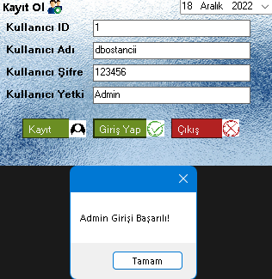
GİRİŞ EKRANI (1. FORM)
Projemizin giriş ekranında yer alan Kullanıcı ID, Kullanıcı Adı, Kullanıcı Şifre, ve Kullanıcı Yetki öznitelikleri veritabanında yer almaktadır. Giriş ekranında görünen Kayıt, Giriş ve Çıkış butonlarının her birinin ayrı işlevi vardır.
Veritabanında 2 adet kullanıcı tipi bulunmaktadır. Bunlardan birisi admin diğeri ise kullanıcıdır, farklı kullanıcı tipleri farklı panellere yönlendirilmektedir. Veritabanından çekilen bilgiler doğrultusunda giriş bilgileri ve kullanıcı tipi doğruysa belirtilen kullanıcı tipiyle giriş başarılıdır şeklinde bir uyarı verir.

Slide 5
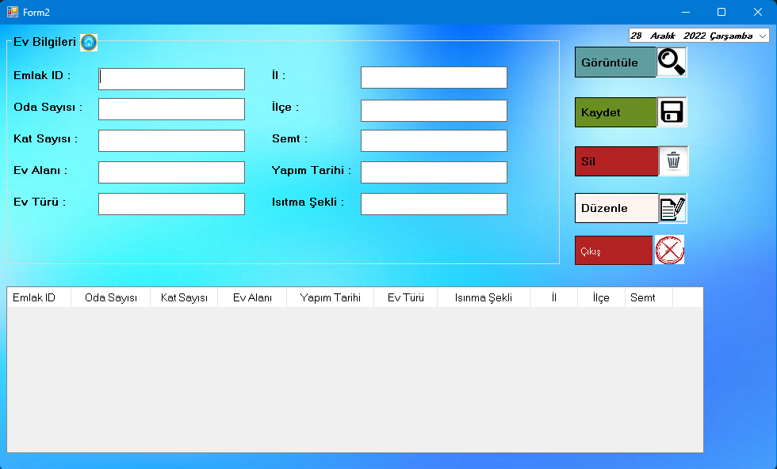
EV BİLGİLERİ (2.FORM)
Giriş ekranında yer alan bilgiler Admin kullanıcı tipiyle doğru bir şekilde doldurulduğu takdirrde Admin panelimiz olan Ev Bilgileri formumuz olan 2. forma yönlendirir. Bu form adminlere açık olup bu formda veritabanında olan veriler listelenebilir, yeni veri girilebilir, var olan veri silinebilir ve düzenlenebilir.

Slide 6
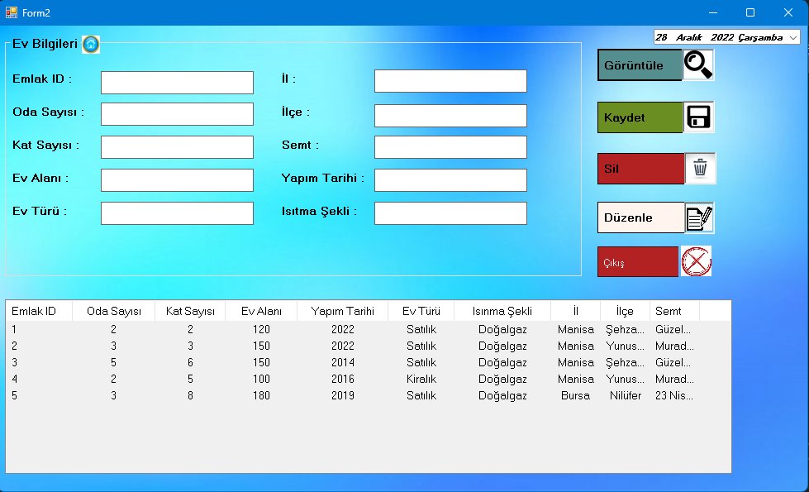
EV BİLGİLERİ (2.FORM)
Veritabanına girilmiş olan verileri görüntülemek için Görüntüle butonuna bastığımızda veritabanına işlenmiş olan veriler listView’da listelenir.

Slide 7
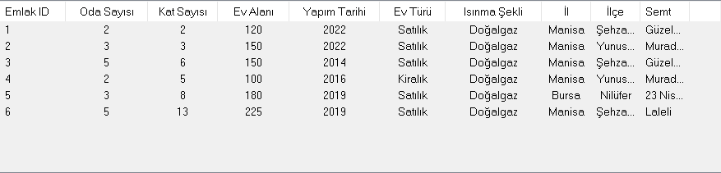
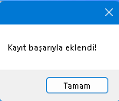
EV BİLGİLERİ (2.FORM)
Veritabanına kaydetmek istediğimiz evin bilgilerini sırasıyla girerek kaydet butonuna bastığımızda veritabanına kaydeder. 6. Emlak ID’sine sahip veriyi veritabanına kayıt ettirdik.

Slide 8
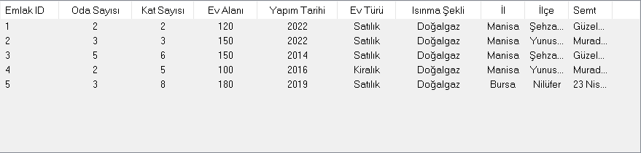
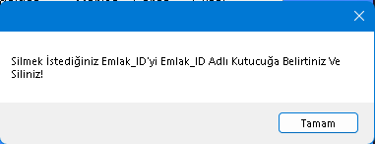
EV BİLGİLERİ (2.FORM)
Veritabanında olan verilerden birisini silmek istediğimizde listView’den silmek istediğimiz satırı seçtikten sonra Emlak_ID yazan kısıma silmek istediğimiz evin ID’sini girdikten sonra sil butonuna basılır, ev ID’sini girilmeden silinmek istenirse herhangi bir işlem gerçekleştirmez.

Slide 9
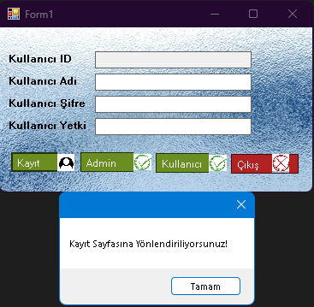
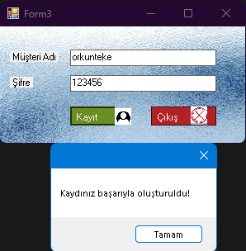
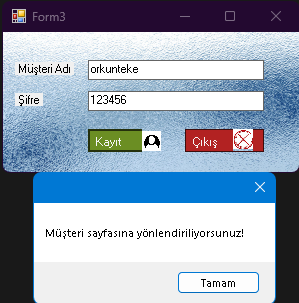
KAYIT OLUŞTURMA VE GİRME (3.FORM)
1. Formumuzda yer alan Kayıt butonuna tıklandığında kayıt sayfasına (3. Forma) yönlendirir. Kayıt olmak için gereken bilgileri girip kayıt butonuna tıklandığında ise kayıt başarılı ve müşteri sayfasına yönlendiriliyorsunuz mesajını verir.

Slide 10
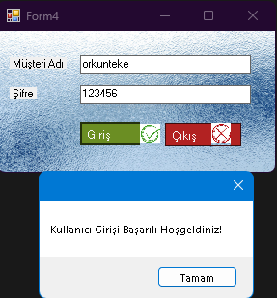
MÜŞTERİ GİRİŞ (4.FORM)
Kayıt formunda kayıt olduğumuz bilgilerle müşteri giriş paneline yönlendirilmiştik. Müşteri giriş paneline kayıt olduğumuz bilgilerle giriş yaptıktan sonra Kullanıcı Girişi Başarılı Hoşgeldiniz mesajı verir ve 5. formumuz olan müşteri paneline yönlendirir.

Slide 11
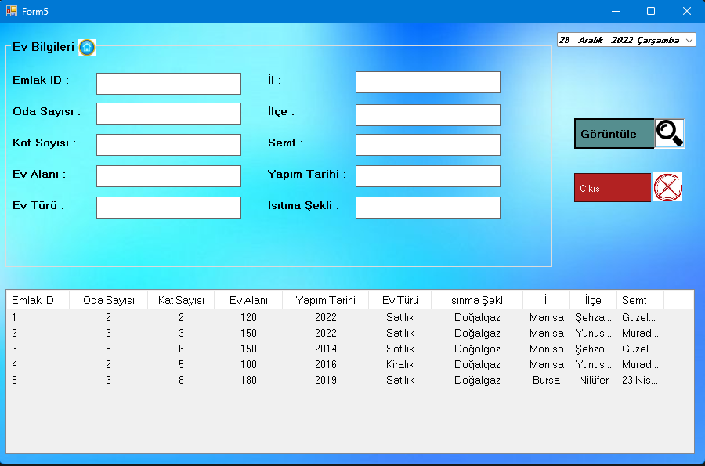
MÜŞTERİ PANELİ (5.FORM)
Kayıt formunda kayıt olduğumuz bilgilerle müşteri giriş paneline yönlendirilmiştik. Müşteri giriş paneline kayıt olduğumuz bilgilerle giriş yaptıktan sonra Kullanıcı Girişi Başarılı Hoşgeldiniz mesajı verir ve 5. formumuz olan müşteri paneline yönlendirir.

Slide 12
Design
Murat Ceyhun Yalçınkaya
Database Operations
Doğukan Bostancı – Murat Ceyhun Yalçınkaya
Code
Doğukan Bostancı – Emir Çoban
Debugging
Doğukan Bostancı – Emir Çoban
Used Libraries
using MySql.Data.MySqlClient
using MySql.Data
Used Programs
Visua Studio, XAMPP, phpMyAdmin
Helpful Resources
ChatGPT, Stackoverflow

